Slide 2
শিক্ষক পরিচিতি
অনুপ কুমার হালদার
সহকারি শিক্ষক (গণিত ও বিজ্ঞান)
আমড়াতলা চাঁপড়া মাধ্যমিক বিদ্যলয়
মোংলা,বাগেরহাট ।।

Slide 3
পাঠ পরিচিতি
শ্রেণিঃ ষষ্ঠ
বিষয়ঃ গণিত
অধ্যায়ঃ অষ্টম
নামঃ তথ্য ও উপাত্ত
বিষয়বস্তুঃ মধ্যক ও প্রচুক

Slide 4
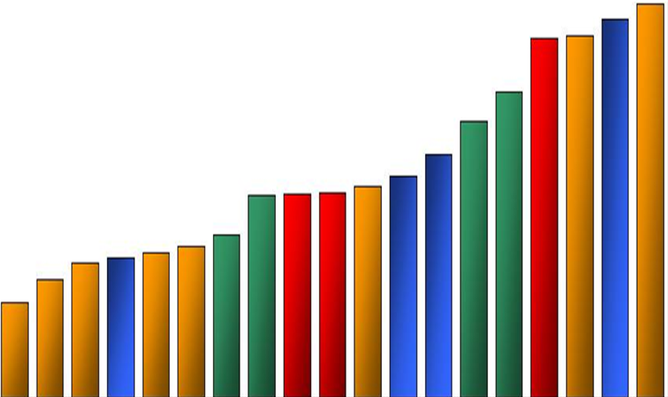
চিহ্নিত স্তম্ভটির দুই পাশে সমান সংখ্যক স্তম্ভ আছে।
চিহ্নিত স্তম্ভটি হলো মধ্য পদ
স্তম্ভগুলোকে মানের উর্ধ্বক্রম অনুসারে সাজানো হয়েছে
Notes:
প্রদত্ত চিত্র দ্বারা মধকের ধারনা ব্যাখ্যা করার অনুকুল পরিবেশ সৃশটি করা যেতে পারে।

Slide 5
আজকের পাঠঃ মধ্যক ও প্রচুরক
গোলাপী রঙের ফুল সবচেয়ে বেশি

Slide 6
শিখনফল
১। মধ্যক ও প্রচুরক ব্যাখ্যা করতে পারবে।
২। অবিন্যস্ত উপাত্তের মধ্যক নির্ণয় করতে পারবে।
৩। অবিন্যস্ত উপাত্তের প্রচুরক নির্ণয় করতে পারবে।

Slide 7
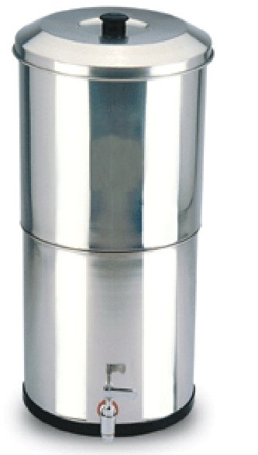
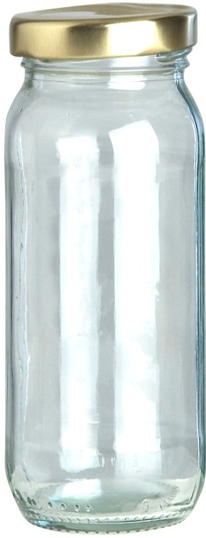
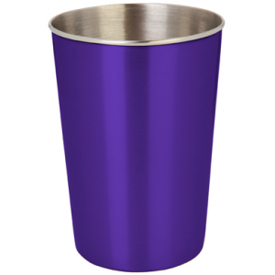
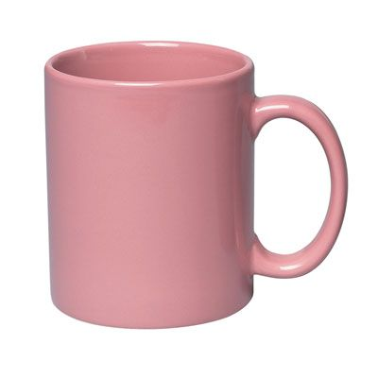
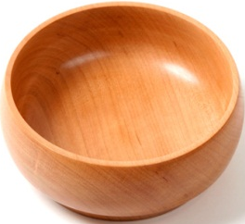
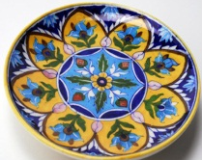
মধ্যক হলো সংগৃহীত উপাত্তের মধ্যম মান
মধ্যক
১
২
৩
৪
৫
৬
৭
প্রদত্ত উপাত্তসমূহ মানের ক্রমানুসারে সাজালে যে মান
উপাত্তগুলোকে সমান দুইভাগে ভাগ করে তাকে মধ্যক বলে।
Notes:
প্রদত্ত চিত্র দ্বারা মধকের ধারনা ব্যাখ্যা করা যেতে পারে।

Slide 8
১০
৯
১২
৬
১৫
৭
৮
১৪
১৩
সর্ব নিম্ন উপাত্ত = ৬
সর্বোচ্চ উপাত্ত = ১৫
উপাত্তগুলোকে মানের ক্রমানুসারে সাজিয়ে পাই
৬
৭
৮
৯
১০
১২
১৩
১৪
১৫
মধ্যক = ১০
১। উপাত্ত সংখ্যা বিজোড় হলে,
মধ্যক = $\frac{\text{উপাত্ত সংখ্যা} + ১}{২}$
Notes:
প্রদত্ত উপাত্ত দ্বারা মধকের সূত্র ব্যাখ্যা করা যেতে পারে।

Slide 9
৬
৪
৭
৮
৫
১২
১০
১১
১৪
১৫
সর্ব নিম্ন উপাত্ত = ৬
সর্বোচ্চ উপাত্ত = ১৫
উপাত্তগুলোকে মানের ক্রমানুসারে সাজিয়ে পাই
৬
৪
৭
৮
৫
১২
১০
১১
১৪
১৫
২। উপাত্ত সংখ্যা জোড় হলে,
মধ্যক = মধ্যম পদ দুটির গড়মান ।
অর্থাৎ, (উপাত্ত সংখ্যা/২)তম পদ ও (উপাত্ত সংখ্যা/২ + ১)তম
পদের গড়মান হল মধ্যক।
মধ্যক = (৫+১২) ÷২ = ৮.৫
Notes:
প্রদত্ত উপাত্ত দ্বারা মধকের সূত্র ব্যাখ্যা করা যেতে পারে।

Slide 10
একক কাজ
২৩
৯
১৯
১০
২৪
৭
১২
১৪
১৫
২০
১৬
১১
২১
১৩
২৫
প্রদত্ত উপাত্তগুলোর মধ্যক নির্ণয় কর।
Notes:
সময় – ২ মিনিট।

Slide 11
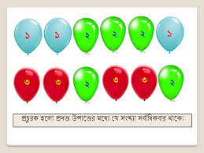
প্রচুরক
সর্বাধিকবার প্রদর্শিত উপাত্তকে প্রচুরক বলে
Notes:
চিত্রটি দ্বারা প্রচুরকের ধারনা দেয়া যেতে পারে।

Slide 12
৭
৫
১
৮
৩
৯
২
৪
৫
১
২
৩
৪
৫
৫
৭
৮
৯
প্রচুরক = ৫
৫
৭
৬
২
৮
৩
২
১
৪
৫
১
২
২
৩
৪
৫
৫
৬
৭
৮
∴ প্রচুরক = ২ অথবা ৫
Notes:
বোর্ড ব্যাবহার করে সমস্যাটি সমাধানে সহায়াতা করবেন।

Slide 13
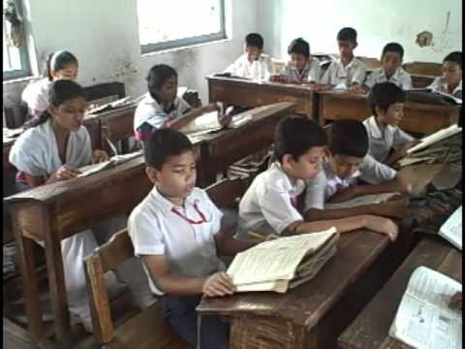
বাড়ির কাজ
বার্ষিক পরীক্ষায় ২০ জন শিক্ষার্থীর গণিতে প্রাপ্ত নম্বর হলোঃ
৩০,৪০,৩৫,৫০,৫৫,৬০,৬৫,৭৩,৬২,৭০,৪৫,৩৫,
৮৫,৭৪,৯৮,৯২,৯০,৮৩,৪৫,৫৭।
১। উপাত্তগুলোকে মানের উর্ধক্রম ও অধঃক্রম অনূসারে সাজাও।
২। উপাত্তগুলোর মধ্যক নির্ণয় কর।
৩। উপাত্তগুলোর প্রচুরক নির্ণয় কর।

